Slide 1
Supermarket Sales Analytics
Memahami Perilaku Pelanggan dan Mengoptimalkan Strategi Penjualan
Dipha Wiguna (3.34.22.1.05)
Luqman Aldi Prawiratama (3.34.22.1.12)

Slide 2
Dataset

Slide 3
Nama Dataset: SuperMarketAnalysis.csv
Jumlah Record Awal : 1000
Fitur-fitur :
Invoice ID: ID transaksi unik
Branch, City: Lokasi toko
Customer type, Gender: Demografi pelanggan
Product line: Kategori produk yang dibeli
Unit price, Quantity, Sales: Detail transaksi dan pendapatan
Date, Time: Tanggal dan waktu transaksi
Payment: Metode pembayaran

Slide 4
LATAR BELAKANG & PENJELASAN PERMASALAHAN
Kondisi Umum Industri Ritel:
Persaingan ketat, perubahan preferensi konsumen, dan kebutuhan untuk pengambilan keputusan berbasis data yang cepat.
Tantangan Supermarket:
Kesulitan dalam mengidentifikasi produk terlaris atau kategori yang kurang diminati.
Kesulitan dalam memprediksi pendapatan harian, yang berdampak pada perencanaan operasional (stok, staf).

Slide 5
PERTANYAAN BISNIS
Apa saja produk/kategori yang paling banyak menyumbang pendapatan?
Bagaimana tren penjualan bulanan atau harian supermarket?
Pada jam berapa transaksi paling sering terjadi?
Apakah ada perbedaan pola pembelian antara tipe pelanggan (misalnya, Member vs Normal) atau gender?

Slide 6
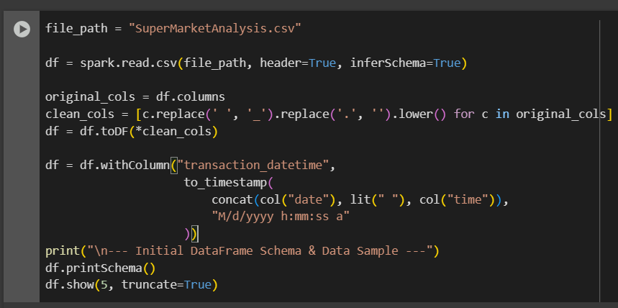
EKSPLORASI DATA
KODE INI ADALAH SKRIP PYSPARK UNTUK MEMBACA, MEMBERSIHKAN, DAN MEMPROSES DATA TRANSAKSI DARI FILE CSV BERNAMA SUPERMARKETANALYSIS.CSV YANG DIGUNAKAN UNTUK MENYIAPKAN DATA TRANSAKSI SUPERMARKET AGAR LEBIH RAPI DAN BISA DIANALISIS LEBIH LANJUT DENGAN TIMESTAMP TRANSAKSI YANG AKURAT.

Slide 7
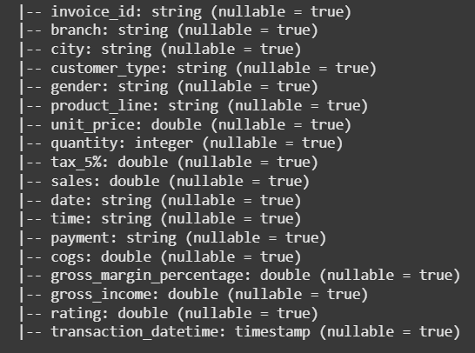
OUTPUT DARI DF.PRINTSCHEMA() PADA PYSPARK. INI MENUNJUKKAN STRUKTUR (SKEMA) DATAFRAME YANG SUDAH DIBACA DARI FILE SUPERMARKETANALYSIS.CSV.

Slide 8
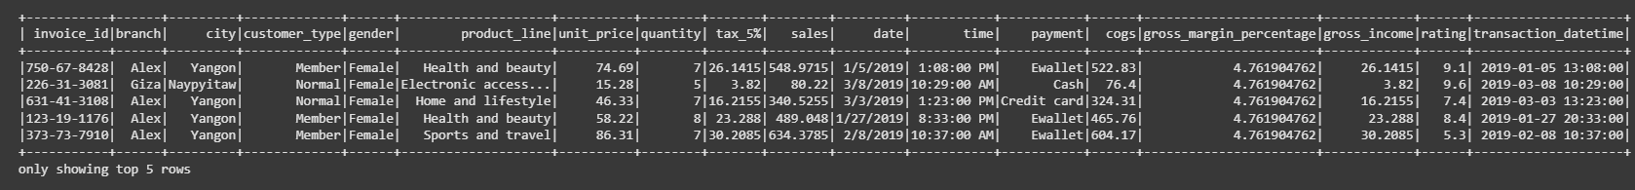
OUTPUT DARI DF.PRINTSCHEMA() PADA PYSPARK. INI MENUNJUKKAN STRUKTUR (SKEMA) DATAFRAME YANG SUDAH DIBACA DARI FILE SUPERMARKETANALYSIS.CSV.

Slide 9
LANJUTAN TAMPILAN DATAFRAME HASIL DF.SHOW() YANG SEBELUMNYA, DAN BERISI KOLOM-KOLOM LANJUTAN SETELAH TIME. INI MENUNJUKKAN BAHWA KOLOM GABUNGAN WAKTU DAN TANGGAL (TRANSACTION_DATETIME) BERHASIL DIBUAT DAN DIKONVERSI MENJADI FORMAT TIMESTAMP.

Slide 10
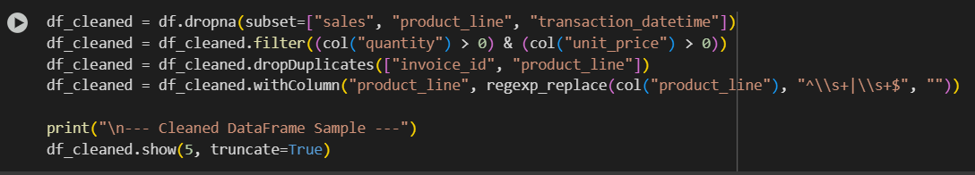
DATa Cleansing
KODE INI MENAMPILKAN PROSES PEMBERSIHAN DATA (DATA CLEANING) PADA DATAFRAME PYSPARK. TUJUANNYA ADALAH UNTUK MEMASTIKAN DATA YANG DIGUNAKAN VALID, KONSISTEN, DAN BEBAS DARI DUPLIKASI ATAU KESALAHAN INPUT.

Slide 11
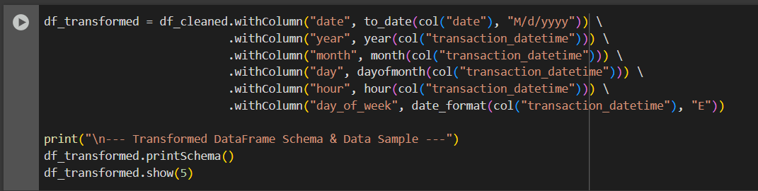
TRANSFORMASI DATA
KODE INI MENUNJUKKAN PROSES TRANSFORMASI DATA WAKTU PADA DATAFRAME HASIL PEMBERSIHAN (DF_CLEANED) UNTUK MENGEKSTRAK INFORMASI WAKTU YANG LEBIH TERSTRUKTUR DAN BERGUNA DALAM ANALISIS.

Slide 12
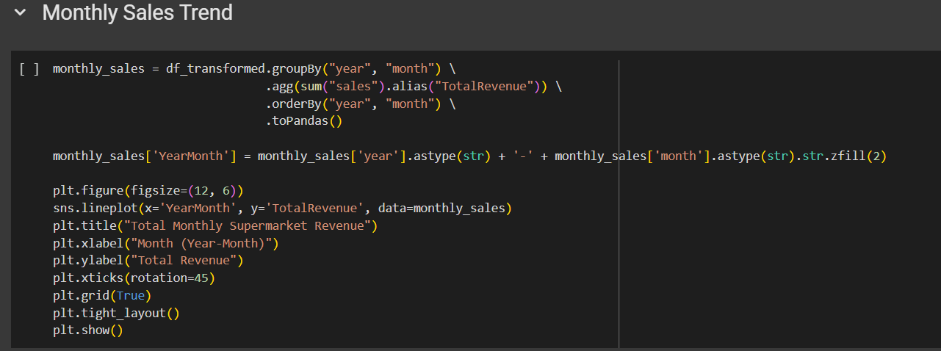
ANALISIS DAN VISUALISASI
KODE INI UNTUK MEMBUAT VISUALISASI TREN PENJUALAN BULANAN (MONTHLY SALES TREND) DARI DATA SUPERMARKET YANG SUDAH DITRANSFORMASIKAN SEBELUMNYA.

Slide 13
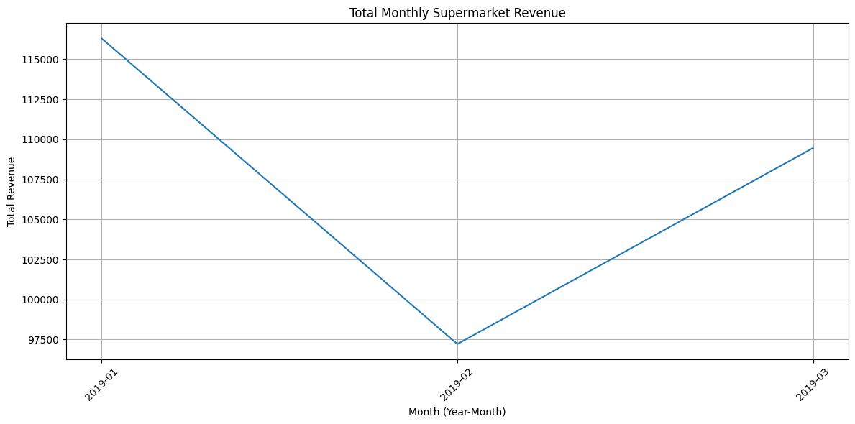

Slide 14
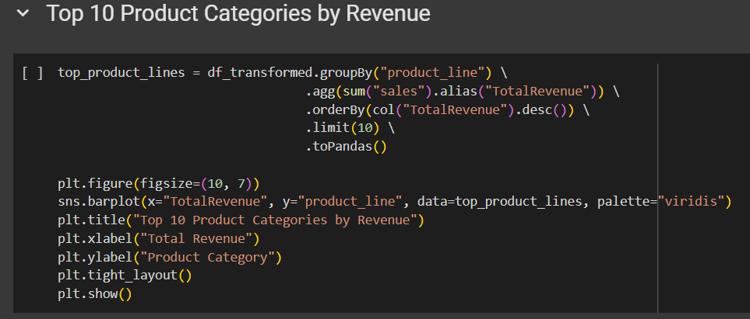
MENAMPILKAN KODE PYTHON UNTUK MENAMPILKAN 10 KATEGORI PRODUK TERATAS BERDASARKAN TOTAL PENDAPATAN (REVENUE) DARI DATA SUPERMARKET YANG SUDAH DIPROSES SEBELUMNYA.

Slide 15
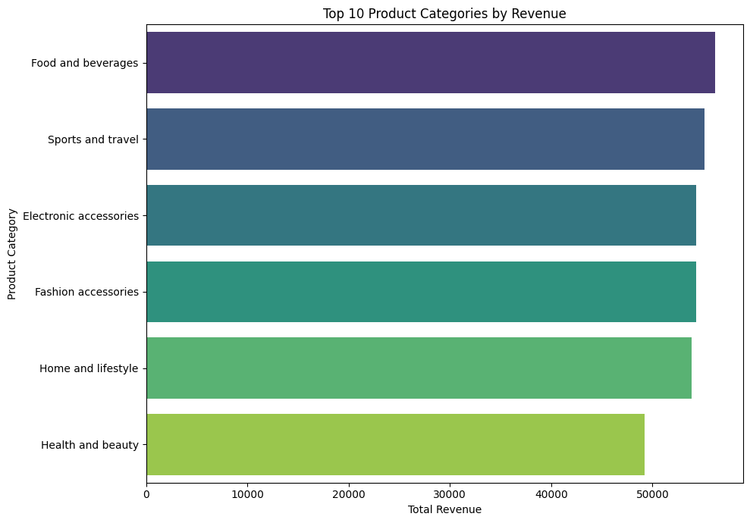

Slide 16
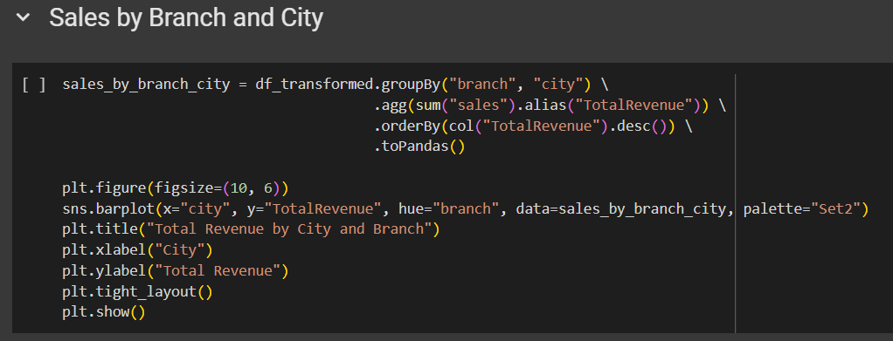
MENGANALISIS DAN MEMVISUALISASIKAN TOTAL PENDAPATAN (SALES) BERDASARKAN KOMBINASI CABANG (BRANCH) DAN KOTA (CITY).

Slide 17
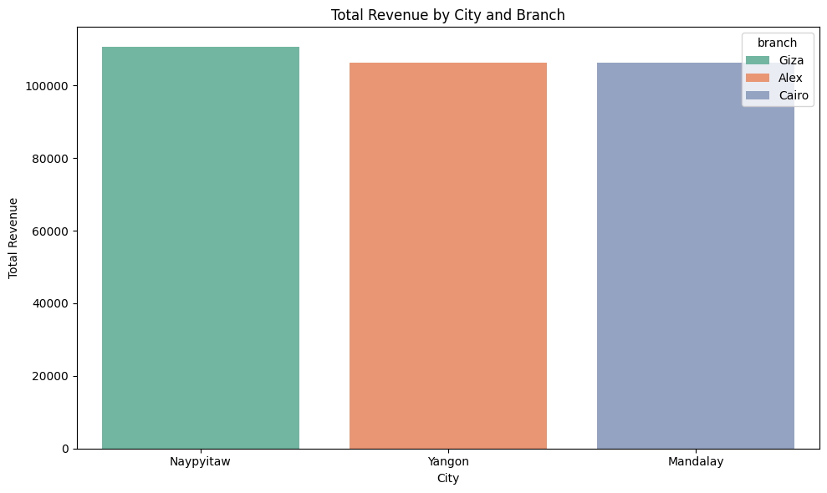

Slide 18
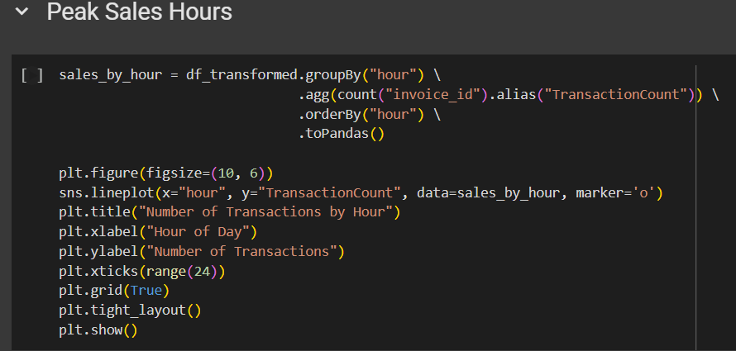
MENGANALISIS JAM-JAM PENJUALAN TERSIBUK (PEAK SALES HOURS) BERDASARKAN JUMLAH TRANSAKSI TIAP JAM.

Slide 19
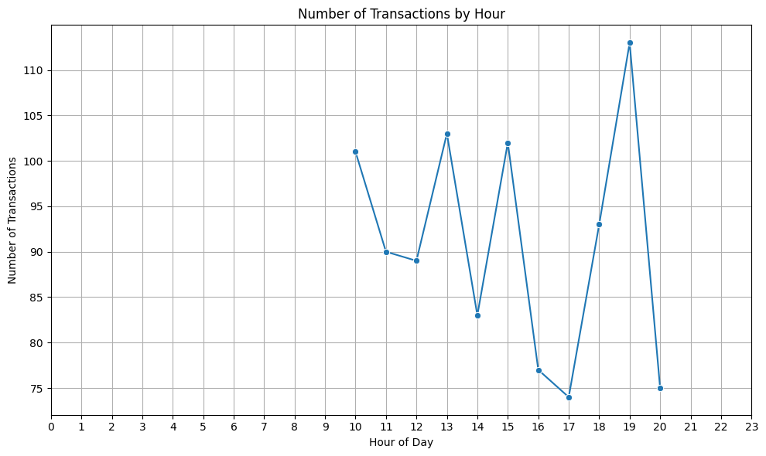

Slide 20
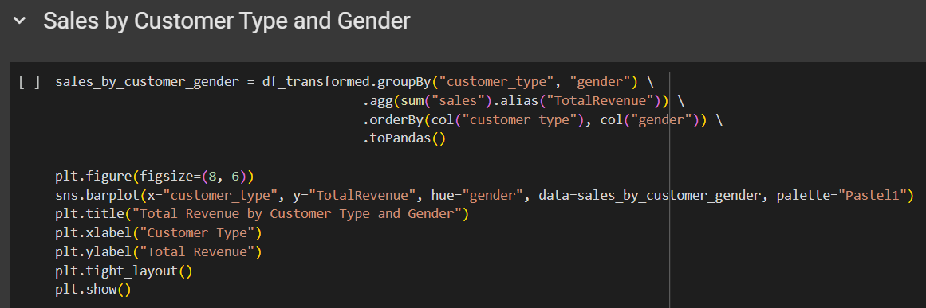
MENAMPILKAN GRAFIK TOTAL REVENUE (PENDAPATAN TOTAL) BERDASARKAN CUSTOMER TYPE (TIPE PELANGGAN) DAN GENDER (JENIS KELAMIN).

Slide 21
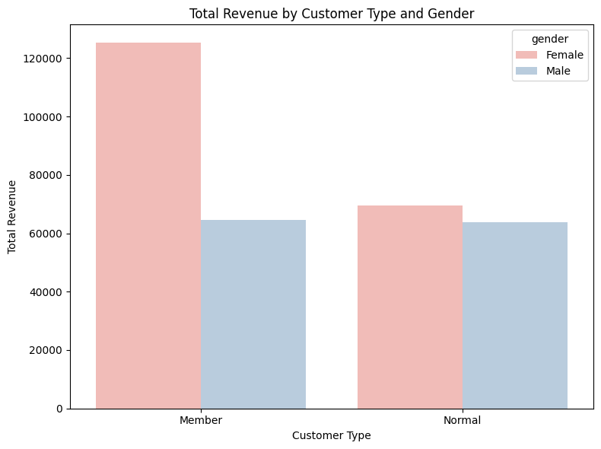

Slide 22
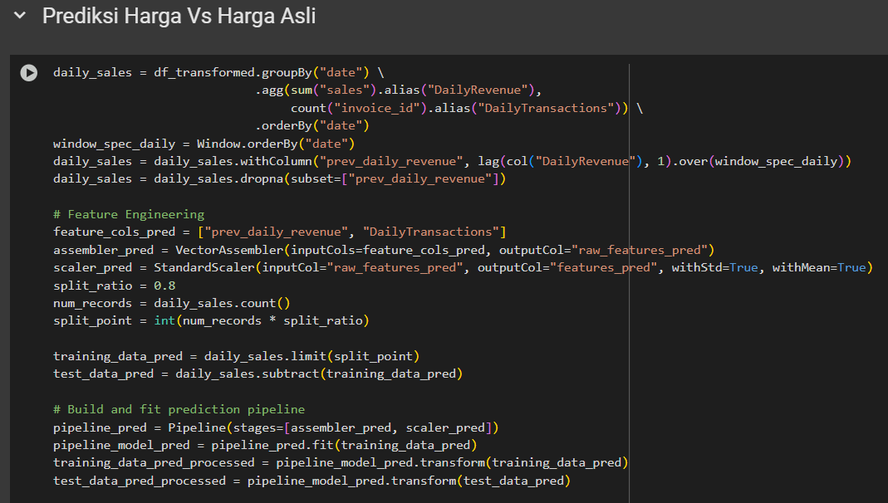
MEMPERSIAPKAN DAN MEMPROSES DATA UNTUK MEMPREDIKSI DAILY REVENUE (PENDAPATAN HARIAN) MENGGUNAKAN TEKNIK MACHINE LEARNING BERBASIS PYSPARK.

Slide 23
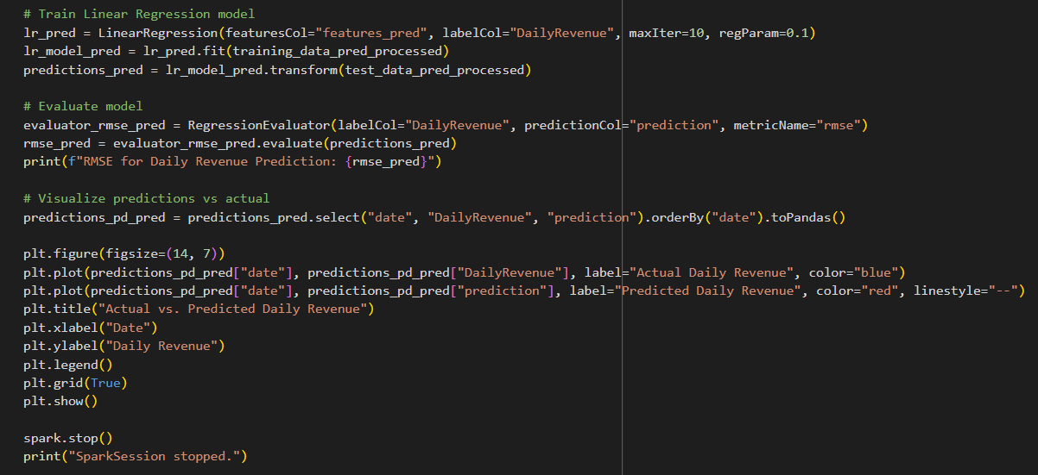
MELATIH MODEL LINEAR REGRESSION UNTUK MEMPREDIKSI DAILYREVENUE.
MENGEVALUASI HASIL PREDIKSI MENGGUNAKAN RMSE.
MEMVISUALISASIKAN HASIL PREDIKSI DIBANDINGKAN DENGAN DATA AKTUAL.

Slide 24
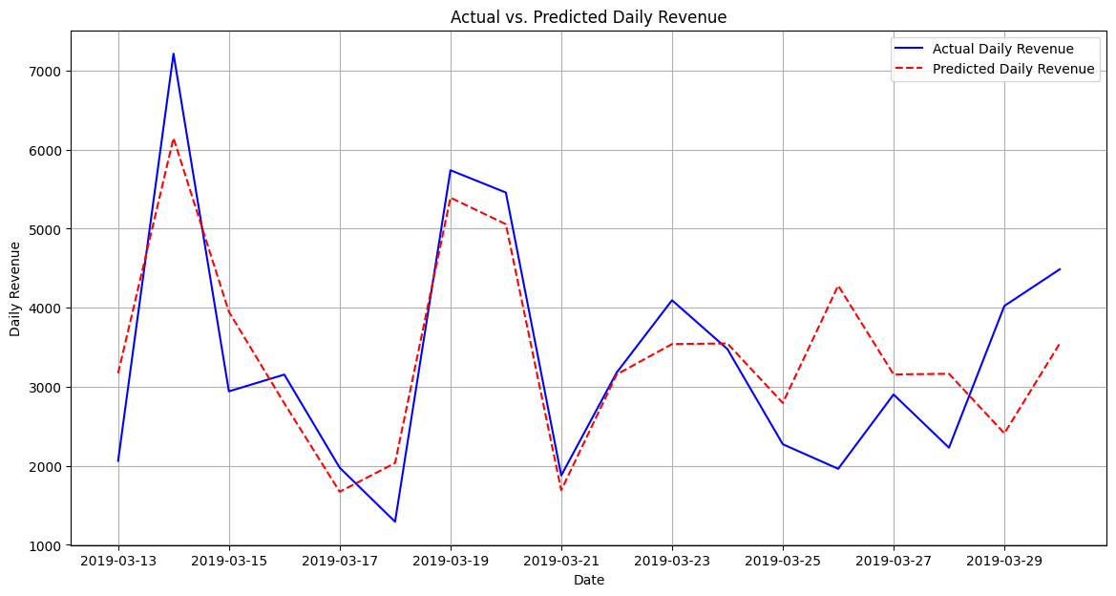

Slide 25
Terima Kasih

